Slide 1
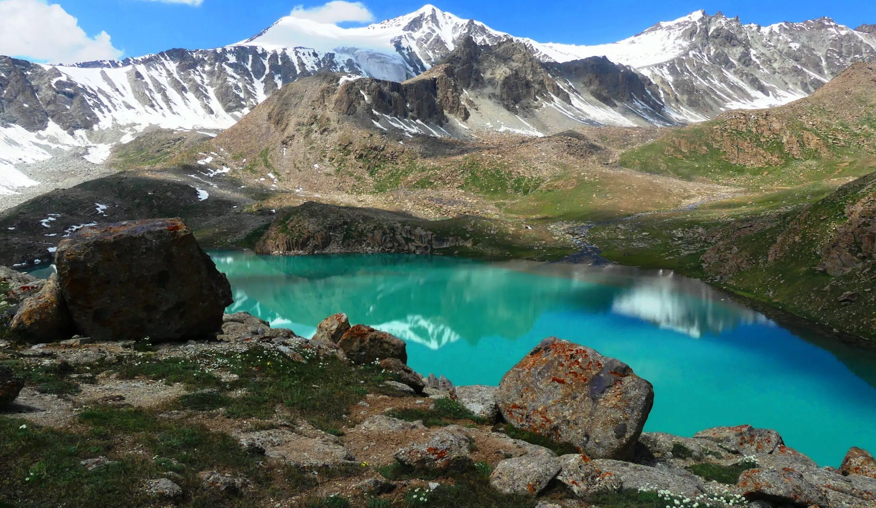

Istraživački rad iz geografije za učenike gimnazija

Slide 2
Odabir teme
- demokratski sam odabrao: klima (inače je to odluka istraživača;)

Slide 3
Istraživačko pitanje
Do koje se mjere temperatura i tlak zraka u mojoj ulici razlikuju od temperature i tlaka zraka očitanih na meteorološkoj postaji Jelas Slavonski Brod?

Slide 4
Metode rada
Prikupljanje mjerenja uz pomoć aplikacija i dostupnih podataka na stranicama Državnog hidrometeorološkog zavoda.
Korištenje stručne literature (udžbenik i dostupne informacije na meteo.hr i sličnim pouzdanim online izvorima informacija)
Poštovati intelektualno vlasništvo: navoditi izvore i pravilno citirati

Slide 5
Postavljanje hipoteze
Hipoteza je pretpostavka za koju se smatra da je istinita dok se ne dokaže suprotno, može ih biti više.
Njome pretpostavljate koji će biti odgovor na istraživačko pitanje…

Slide 6
Istraživanje
- sakupljati mjerenja najmanje tri uzastopna dana svakih sat vremena od 7 ujutro do 21 sat navečer
- nužna suradnja i podjela posla: radi se o 15 mjerenja u jednom danu, a vas je u razredu više od 15, dakle u tri dana je 45 mjerenja, što će reći da svatko treba sakupiti dva mjerenja i imate više od tri uzastopna dana – smijete produžiti sakupljanje podataka kako bi istraživanje bilo što preciznije i točnije

Slide 7
Istraživanje
- dogovorite se i svi koristite istu aplikaciju (npr. weawow - bitno da vam nudi mogućnost očitanja podataka na odabranoj lokaciji – dogovorite se koja će to biti ili se može odrediti slučajnim odabirom u e-dnevniku;)
- nužno je fotografirati (screenshot) svako očitanje s vidljivim vremenom očitanja na aplikaciji. Prihvatljivo je odstupanje od par minuta od punog sata.
- preporučujem slanje screenshotova očitanja na whatsapp ili koju drugu grupu kako bi ih svi promptno dobili i kako bi se moglo kontrolirati šalju li se očitanja ili preuzete prognoze;)

Slide 8
Istraživanje
- potom preuzeti podatak s meteo.hr o mjerenjima u Meteorološkoj stanici Jelas na svaki puni sat (podatak stoji na meteo.hr do sljedećeg punog sata tako da tamo nije nužno uhvatiti točnu sekundu niti minutu očitanja)

Slide 9
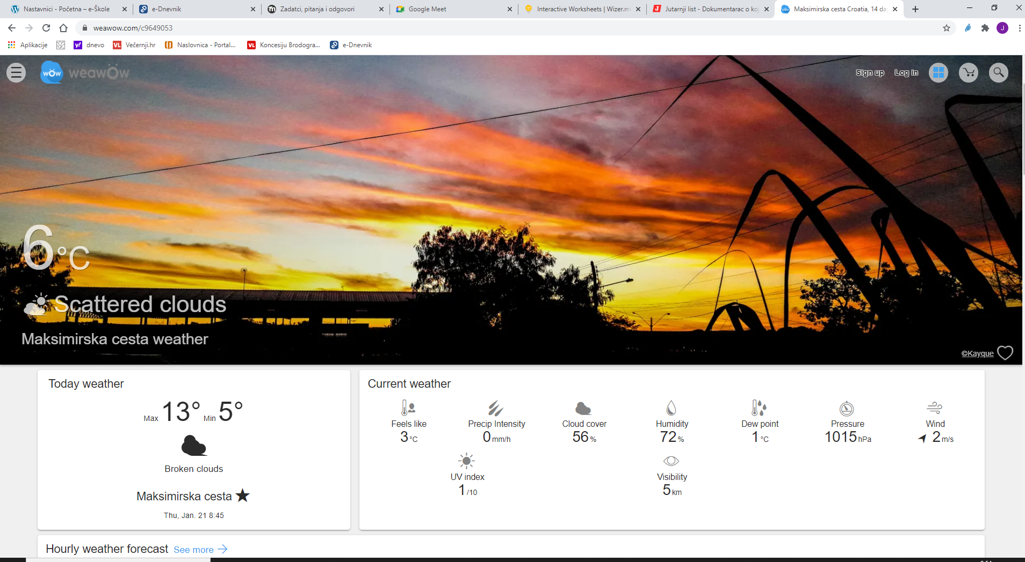
Unošenje lokacije u weawow

Slide 10
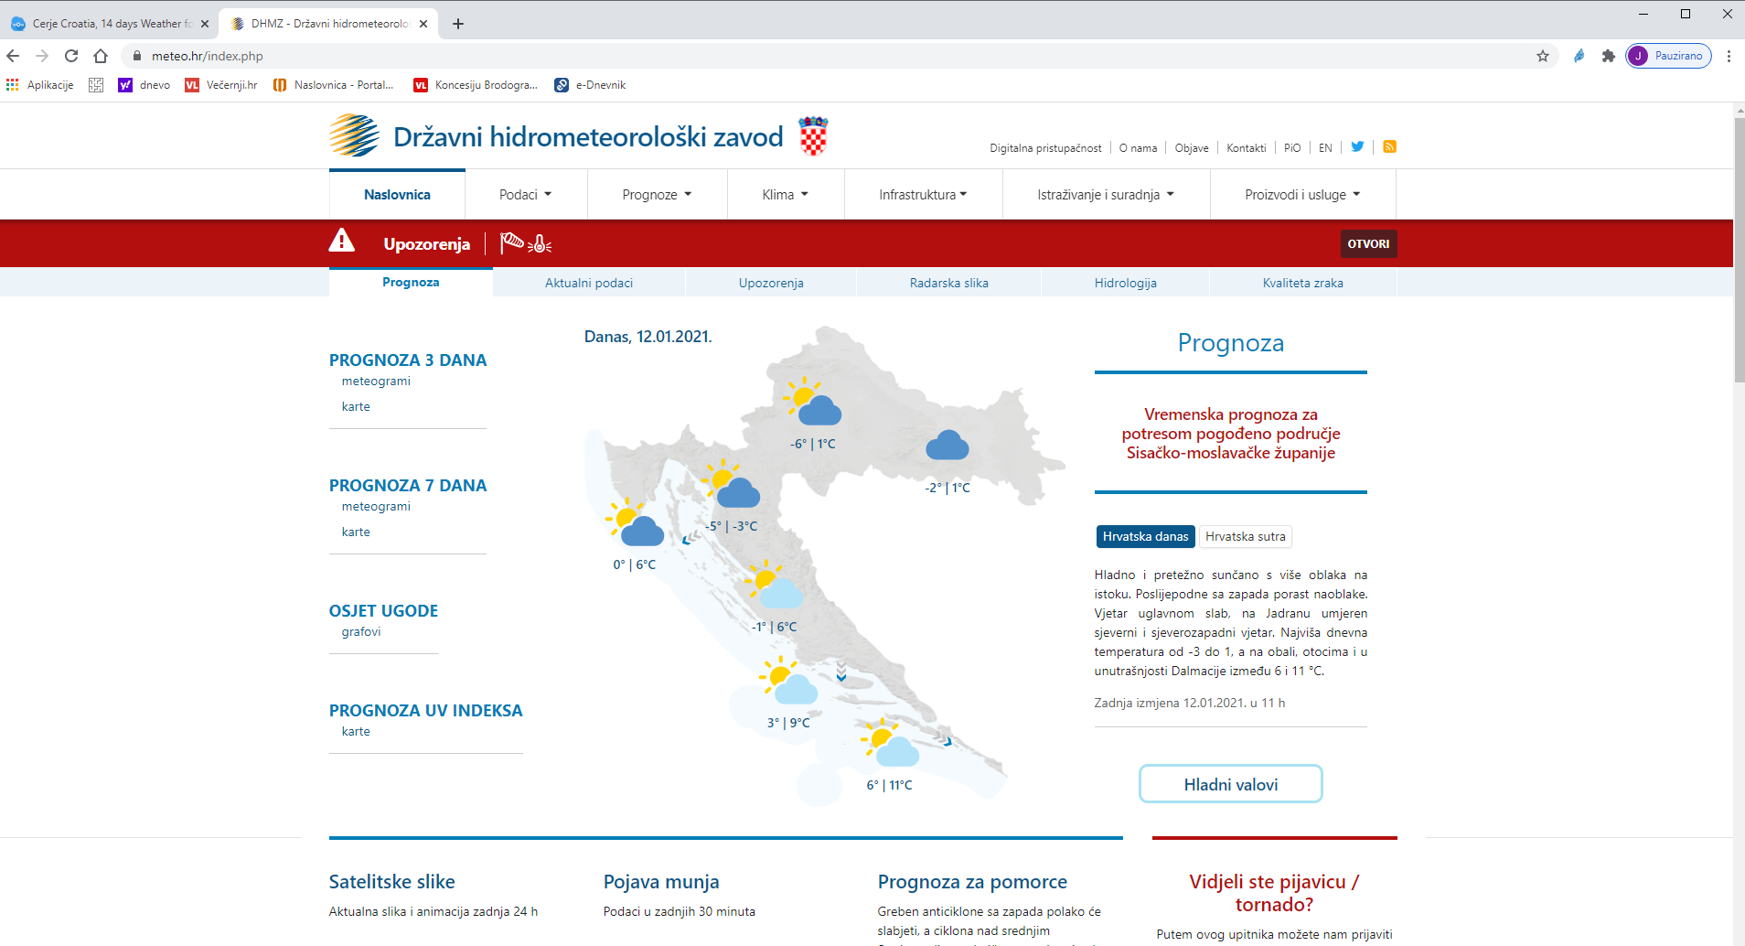
Kako do podataka na meteo.hr

Slide 11
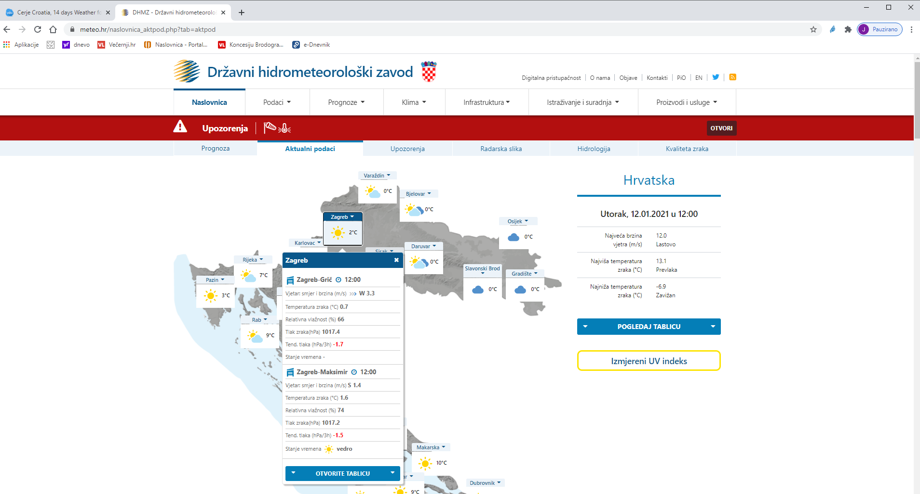

Slide 12
Istraživanje
Fotografirajte lokaciju za koju prikupljate podatke, i priložite njezin položaj na karti (planu grada). Na istoj karti označite položaj meteorološke postaje. Pazite da ih dobro, i jasno označite – po potrebi izradite legendu.

Slide 13
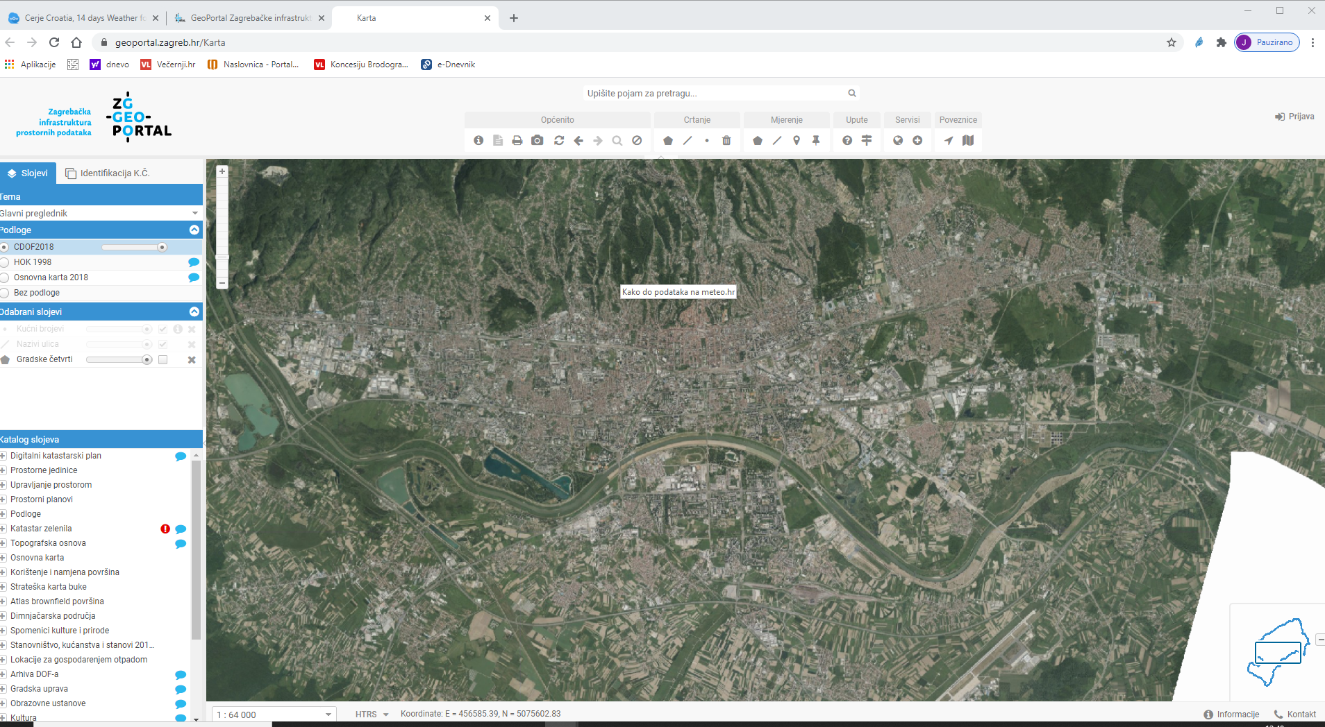
Preporučujem https://geoportal.dgu.hr//Karta
na njemu možete i crtati odmah…

Slide 14
Pisanje rada
Istraživački rad ima svoju strukturu:
  naslovnu stranicu,
  sadržaj,
  uvod (objasnite odabir pitanja, hipotezu, metode rada),
  skicu prostora,
  razradu teme (prikazati prikupljene podatke u obliku grafa i tablice, analizirati dobivene podatke)
  zaključak (iz analize izvesti zaključak i potvrditi ili odbaciti hipotezu, navesti nova pitanja na koja ste naišli i koja bi budući istraživački radovi trebali riješiti),
  priloge,
  samovrednovanje (navesti probleme kod istraživanja, preporučiti nove metode ako možete)

Slide 15
Tablica za bodovanje istraživačkog rada za prvi razred
Naslovna stranica | 1
Sadržaj | 1
Uvod | 3
Skica prostora | 2
Razrada teme | 8
Zaključak | 3
Prilozi | 1
Samovrednovanje | 2
Popis literature | 2
Upute za pisanje | Arial ili Times new roman 12, prored 1,5 1 bod Označiti broj stranica, uvući glavne odlomke, poravnati tekst s obje strane (justify) 1 bod Broj riječi barem 700 1 bod Ukupno 3 boda
Skala bodova za ocjene
12 – 14 2
15 – 17 3
18 – 20 4
21 – 24 5

Slide 16
Naslovna stranica rada
Klasična gimnazija fra Marijana Lanosovića s pravom javnosti
Slavonski Brod, datum
Istraživački rad za nastavu geografije
Istraživačko pitanje
Ime i prezime učenika, razred mentor, prof. geografije

Slide 17
Sadržaj – ovako numerirajte dijelove i stranice (iako će ih biti samo nekoliko)

Slide 18
Primjer grafa
Sl. 1. Doseljeno i odseljeno stanovništvo grada Zagreba 2009.-2018. (Izvor: Državni zavod za statistiku,
Pr 7.1.2. Migracija stanovništva Republike Hrvatske u 2013. i Migracija stanovništva Republike Hrvatske u 2018.)

Slide 19
Primjer tablice
Tab. 1. Najposjećenije turističke destinacije u Hrvatskoj 2017. godine
Izvor: Državni zavod za statistiku, SI 1616, Turizam u 2017., 29.06.2018.
Rang | Grad/ općina | Broj turista |  | Grad/ općina | Ostvarena noćenja
1. | Zagreb | 1 286 087 |  | Dubrovnik | 3 886 065
2. | Dubrovnik | 1 174 878 |  | Rovinj | 3 689 510
3. | Split | 720 325 |  | Poreč | 3 152 000
4. | Rovinj | 625 665 |  | Medulin | 2 555 714
5. | Poreč | 550 656 |  | Umag | 2 343 171
6. | Zadar | 524 583 |  | Zagreb | 2 263 758
7. | Umag | 456 308 |  | Split | 2 127 350
8. | Opatija | 433 196 |  | Mali Lošinj | 1 961 590
9. | Medulin | 387 594 |  | Pula | 1 878 244
10. | Pula | 381 534 |  | Crikvenica | 1 877 259

Slide 20
Navođenje literature
Primjeri ispravnog navođenja korištene literature i izvora
a) knjiga
Curić, Z., Glamuzina, N., Opačić, V.T., 2013: Geografija turizma - regionalni pregled, Naklada Ljevak, Zagreb
b) članak u časopisu, zborniku radova i sl.
Feletar, D., 2019: Krk i Međimurje – rekorderi u zbrinjavanju otpada, u Meridijani, br. 204, Samobor, str. 10
c) enciklopedija
Francuska, u: Velika enciklopedija zemalja, svezak 3: Zapadna Europa, 24 sata, Zagreb, 2009, 262-275
d) internet stranica
UNWTO Tourism Highlights, 2018 Edition
https://www.e-unwto.org/doi/pdf/10.18111/9789284419876, 26. kolovoza 2018.

Slide 21
Sretno!
Krenite na vrijeme, budite odgovorni i nemojte zeznuti ostale propuštanjem mjerenja…

